Slide 1


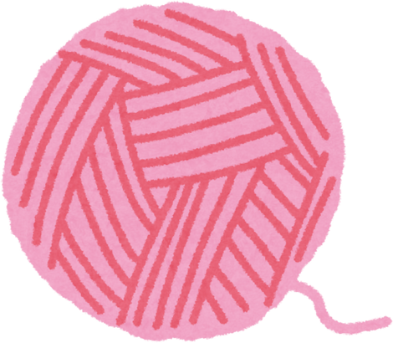

Prepared by Alvina Leony
Personal Crochet Pattern / Tutorial Website (aHook&Yarn)
Pemrograman Berbasis Web
09 Juni 2025
*Situs note pribadi, tapi khusus untuk projek rajut

Slide 2
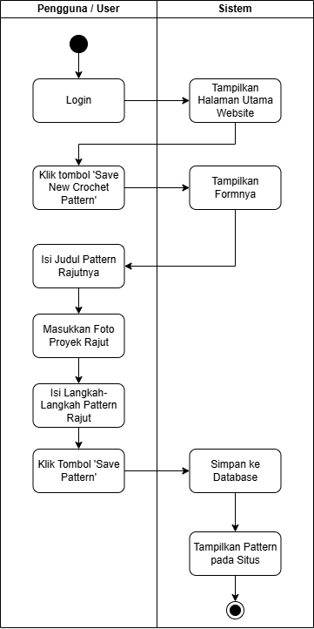
Proses Utama: Save Crochet Pattern
dengan
Activity Diagram

Slide 3




Bisa dikembangkan untuk mendukung gambar pola, jumlah baris, jenis benang, dan langkah per langkah
Website berbasis online yang bisa diakses dari berbagai perangkat
Karena penggunanya terbatas, pengguna awal mungkin tidak terlalu banyak
Kesempatan monetisasi rendah
Pengguna berpengalaman bisa menjual pola rajut pada platform
Bisa bekerja sama dengan brand benang, influencer crafting, atau toko kerajinan
Pengguna kasual bisa saja tetap menggunakan cara tradisional (catatan kertas) atau aplikasi lain.
Kompetitor Besar seperti Ravelry, Pinterest sudah cukup populer.

Slide 4
Nama Website: aHook&Yarn
Dibuat dengan: JavaScript, HTML dan CSS
Database: Firebase Realtime Database
Hosting dengan: Firebase Hosting
Link website: https://ahookandyarn-72da1.web.app/

Slide 5
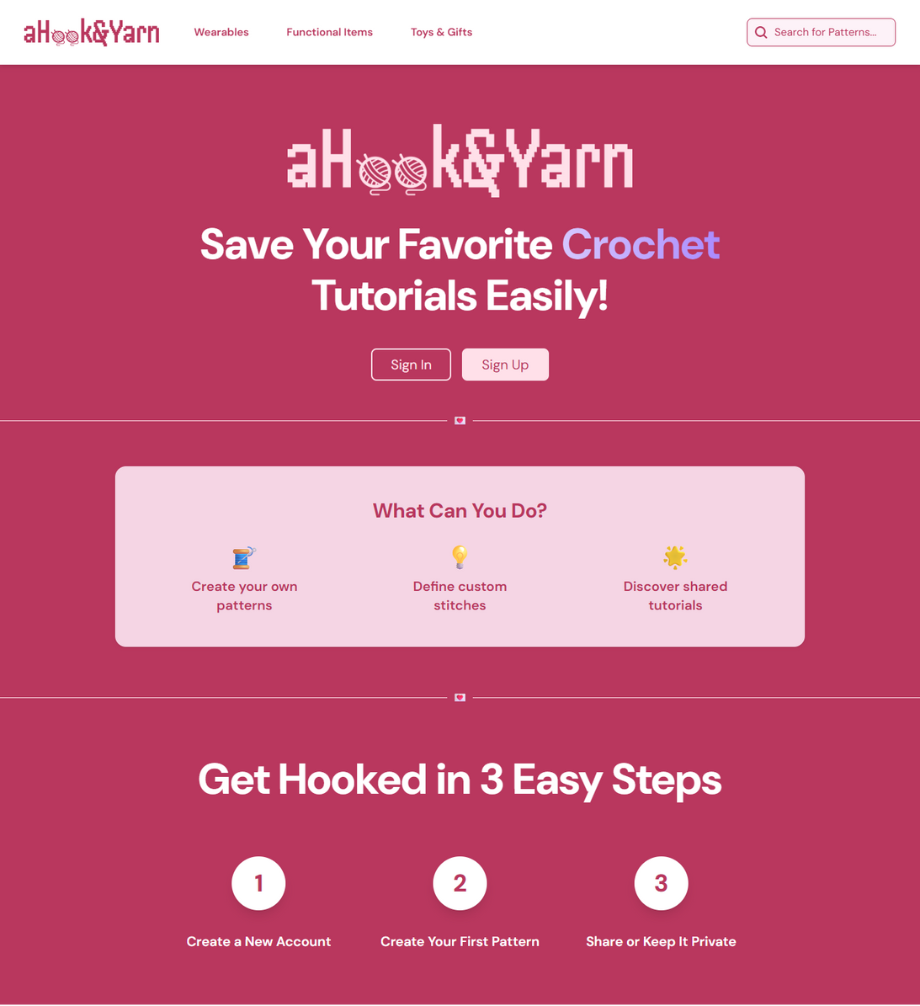
Berikut tampilan situs aHook&Yarn (scrollable) sebelum pengguna signup ataupun login, terdiri atas:
Navigation bar
Tombol sign up atau sign in
What Can You Do?: Penjelasan singkat mengenai fitur yang tersedia pada situs
Get Hooked in 3 Easy Steps: Bagaimana menggunakan situs

Slide 6
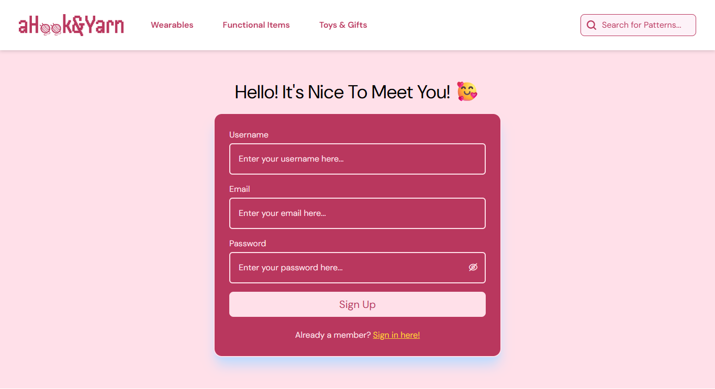
Berikut tampilan situs ketika Sign Up:

Slide 7
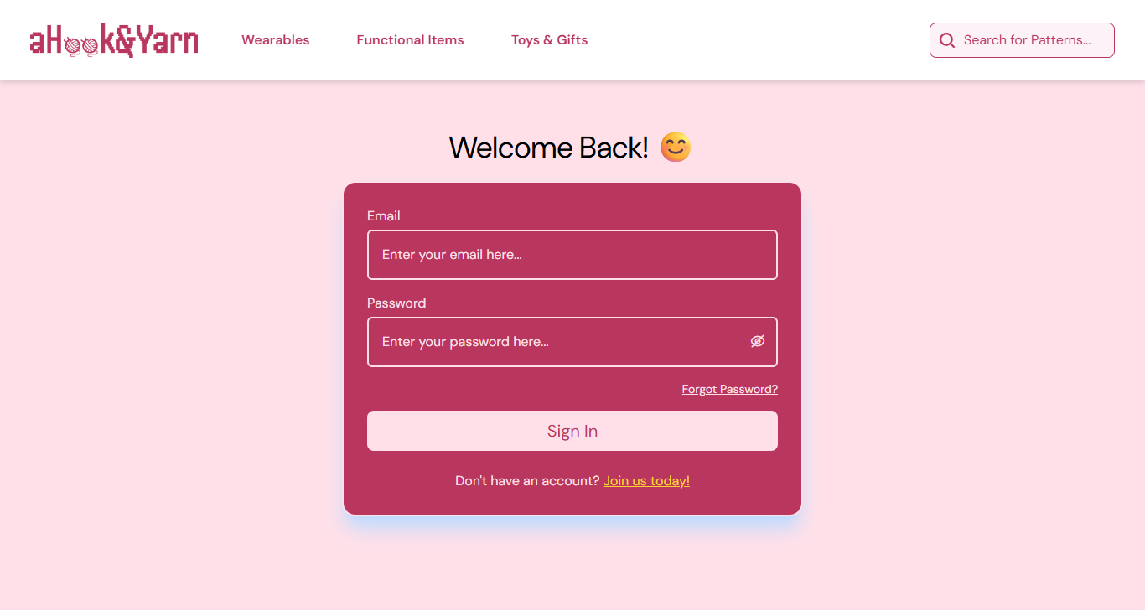
Berikut tampilan situs ketika Sign In:

Slide 8
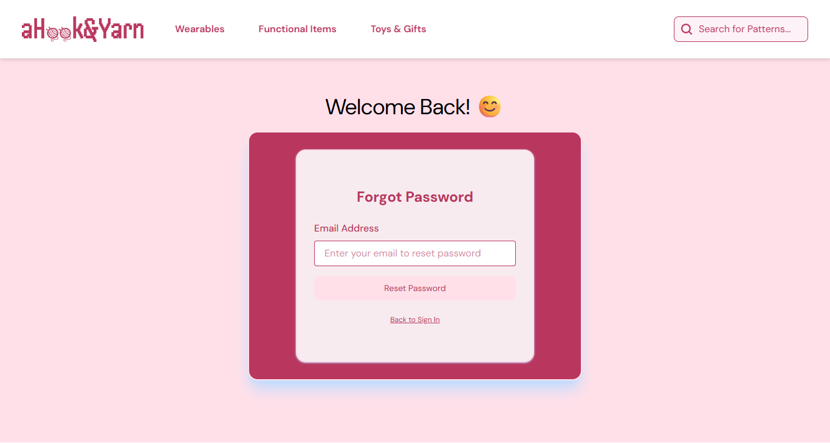
Berikut tampilan situs untuk Forgot Password:

Slide 9
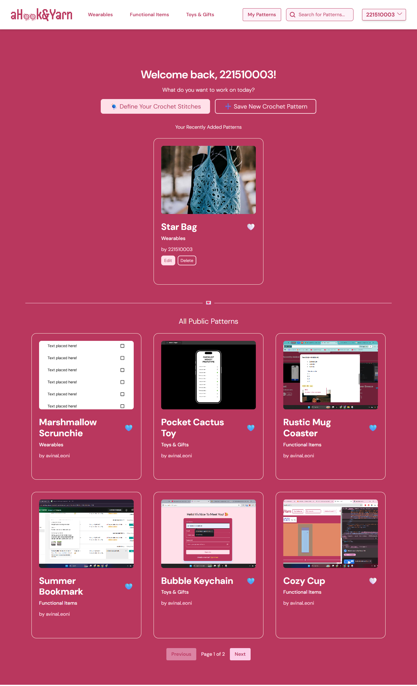
Berikut tampilan situs setelah login:

Slide 10
Tampilan situs setelah login memiliki:
Ucapan “Welcome back, username” dan action buttons (Define Your Crochet Stitches dan Save New Crochet Pattern):

Slide 11
Tampilan situs setelah login memiliki:
2. Your Recently Added Patterns menampilkan 3 pattern terbaru yang telah disimpan oleh user

Slide 12
Tampilan situs setelah login memiliki:
3. All Public Patterns yang menampilkan semua pattern rajut yang publik

Slide 13
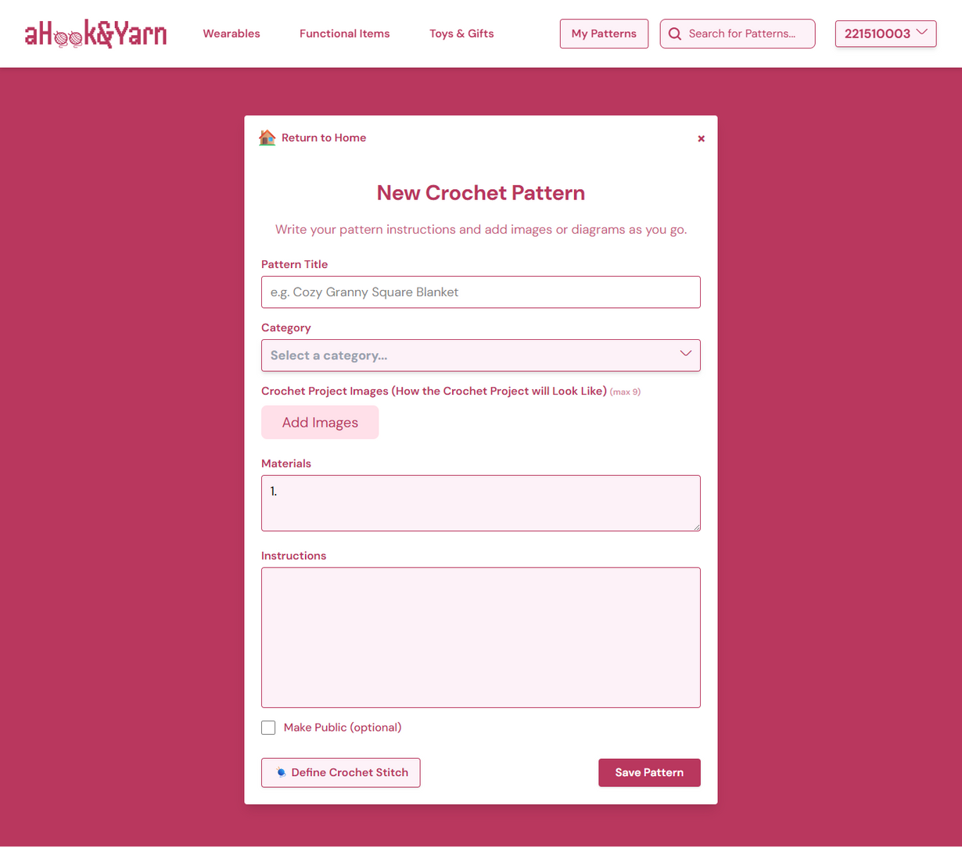
Berikut tampilan situs ketika klik tombol ➕ Save New Crochet Pattern untuk menyimpan crochet pattern baru:

Slide 14
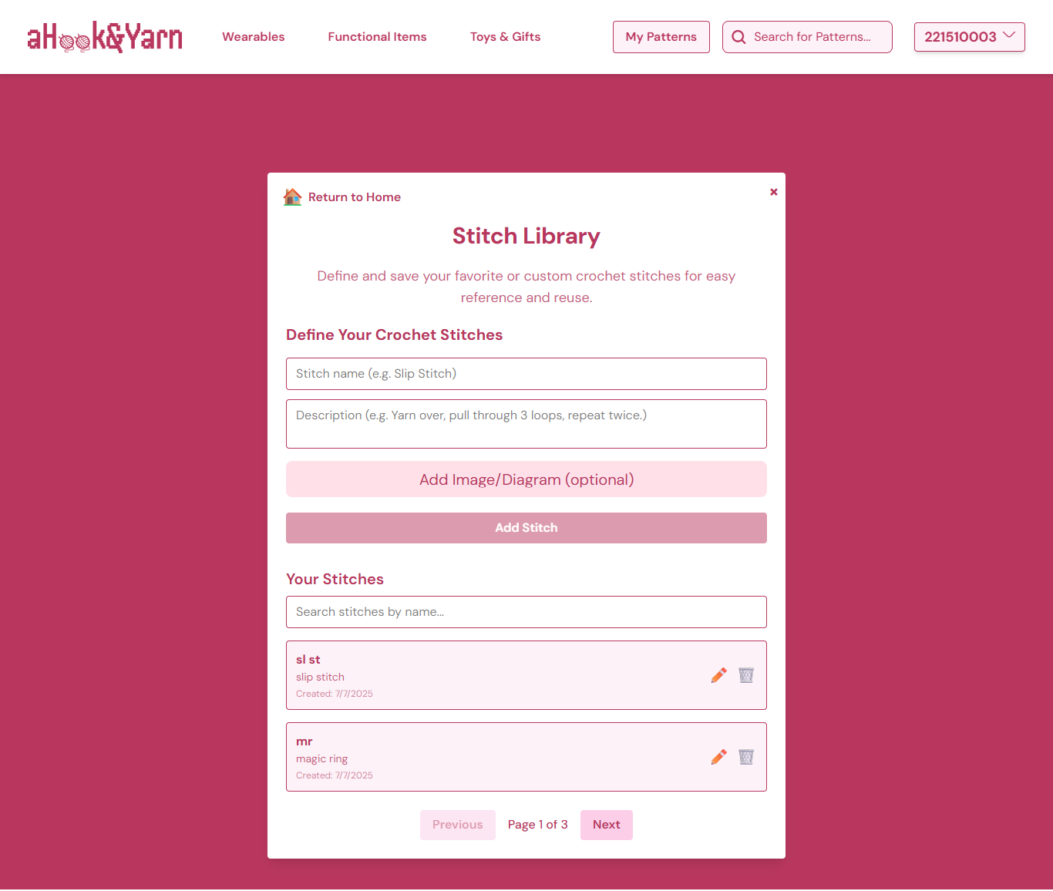
Berikut tampilan situs ketika klik tombol 🧶Define Your Crochet Stitches:

Slide 15
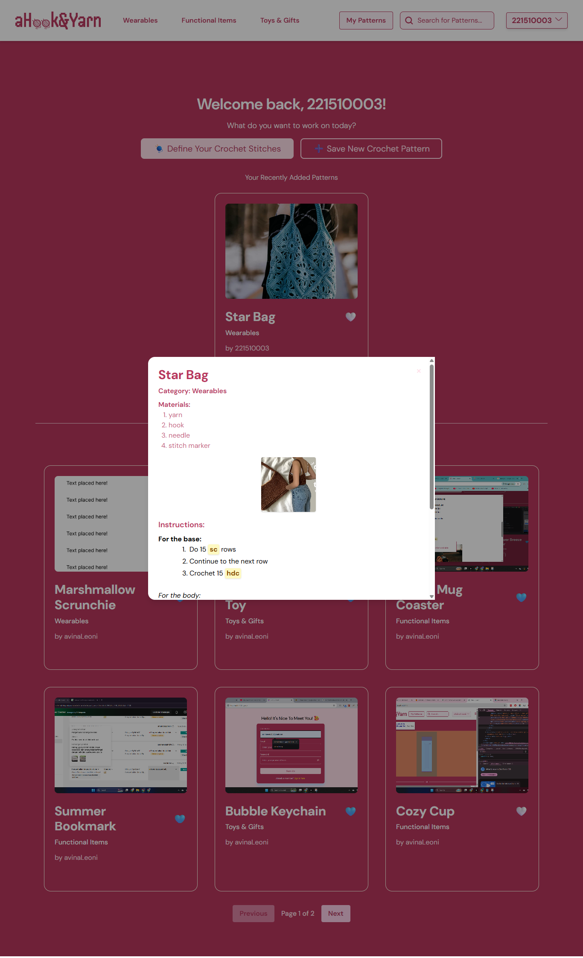
Berikut tampilan situs setelah card crochet pattern diklik untuk melihat rincian pattern tersebut, pengguna dapat scroll:

Slide 16
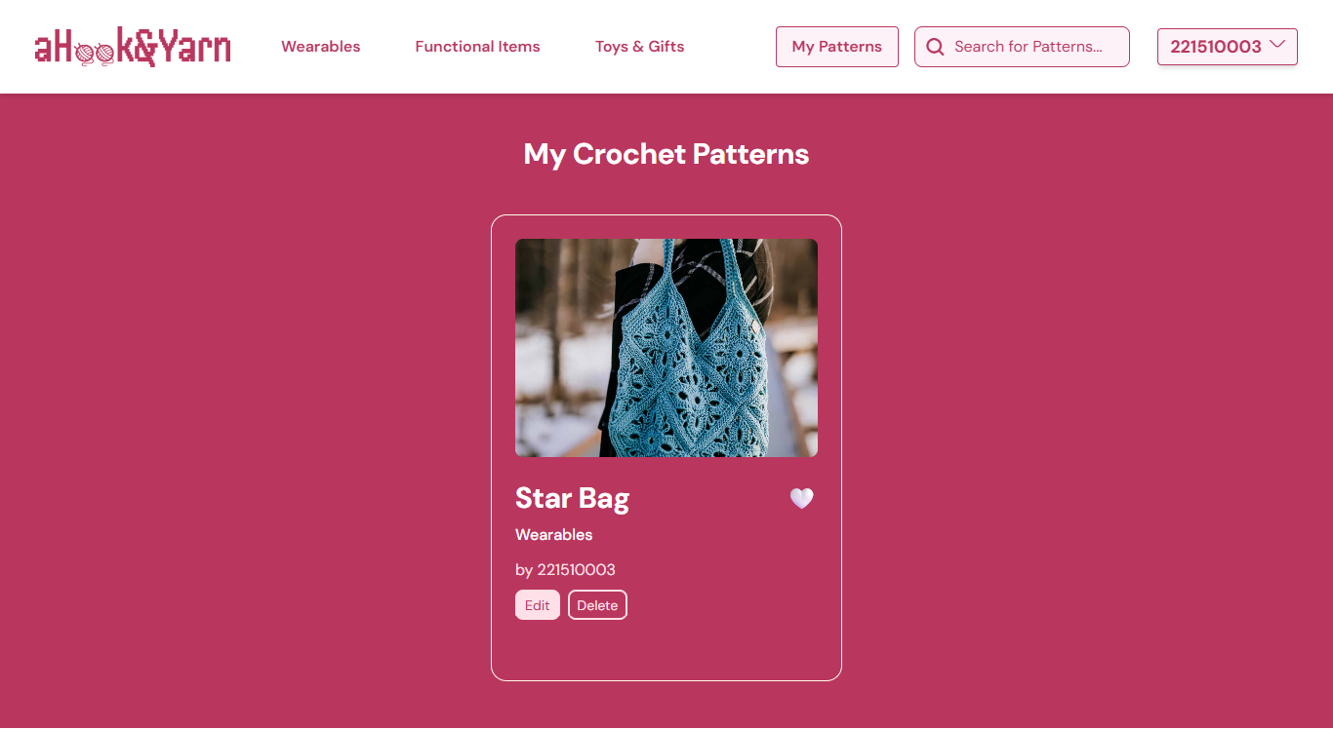
Berikut tampilan situs ketika klik tombol My Patterns:

Slide 17
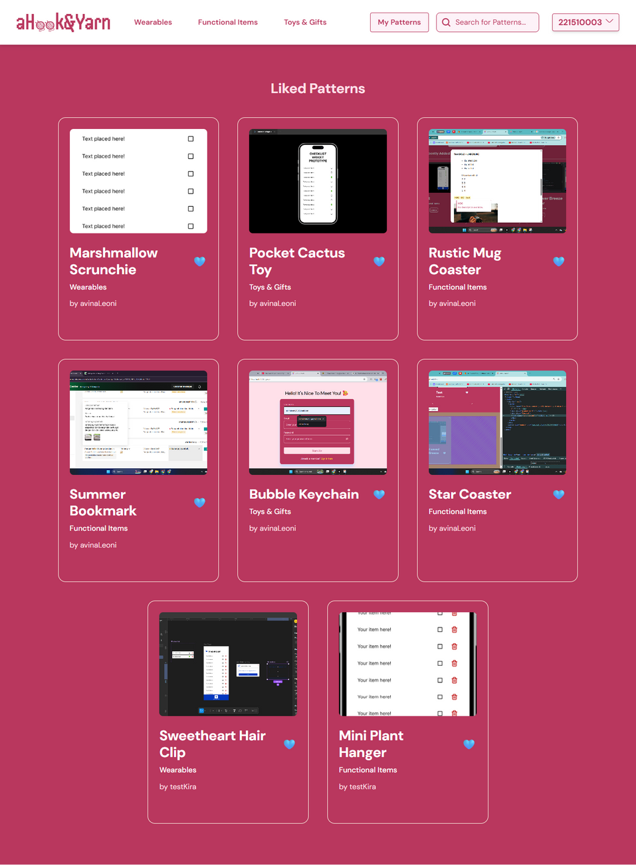
Berikut tampilan situs untuk Liked Patterns (yang diklik pada dropdown username pengguna):

Slide 18
Terima Kasih

